Slide 1
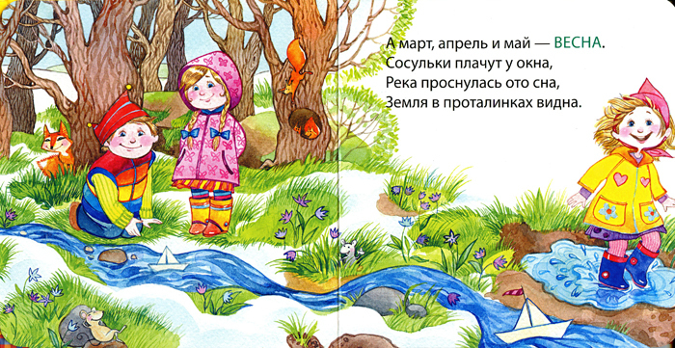
Муниципальное бюджетное дошкольное образовательное учреждение детский сад № 17 «Огонек» комбинированного вида города Искитима Новосибирской области
Проект:«Весна идет – весне дорогу»
(по технологии ТРИЗ) для второй младшей группы
Выполнила: воспитатель первой квалификационной категории
Соловьева Елена Геннадьевна

Slide 2
Цель: формирование представлений о весенних природных явлениях через разные виды деятельности.
Задачи: Расширять представления о характерных особенностях весенней природы. 2. Учить устанавливать простейшие связи между условиями наступающего весеннего времени года и поведением животных, состоянием растительности. 3. Формировать исследовательский и познавательный интерес в ходе экспериментирования. 4. Формировать представления о безопасном поведении весной. 5. Учить отражать полученные впечатления в разных непосредственно образовательных и самостоятельных видах деятельности детей. 6. Развивать познавательную активность, внимание, мышление, воображение, коммуникативные навыки. 7. Воспитывать бережное отношение к природе.

Slide 3
Актуальность : Необходимо помнить о том, что зачастую небрежное, а порой и жестокое отношение детей к природе объясняется отсутствием у них необходимых знаний. Дети, которые ощущают природу: дыхание растений, ароматы цветов, шелест трав, пение птиц, уже не смогут уничтожить эту красоту. Наоборот, у них появляется потребность помогать жить этим творением, любить их, общаться с ними. Установление гармонических отношений с живой и неживой природой, развивает органы чувств, которые являются посредниками между окружающей средой и мозгом, трансформаторами и ретрансляторами энергий природы в тело ребенка.

Slide 4
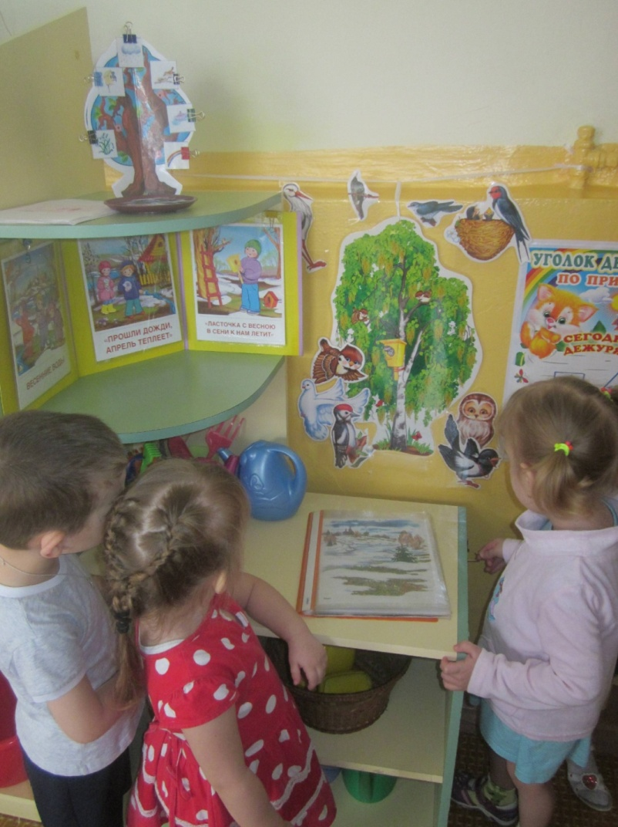
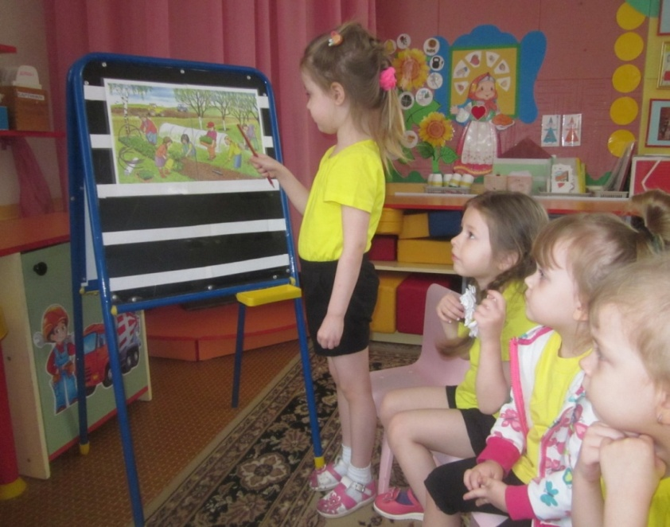
Беседы
Цель: Расширение кругозора о времени года «Весна».
Воспитывать бережное отношение к пробуждающей природе.
1.Весна в городе.
2.Весна в лесу.
3.Труд весной.
4.Игры весной.
5.Моя безопасность весной.

Slide 5
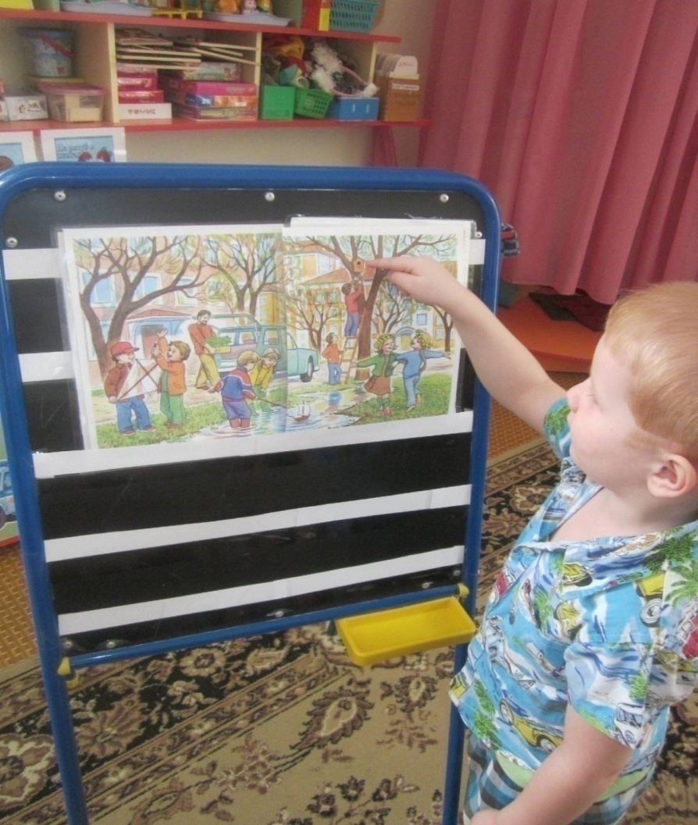

Slide 6
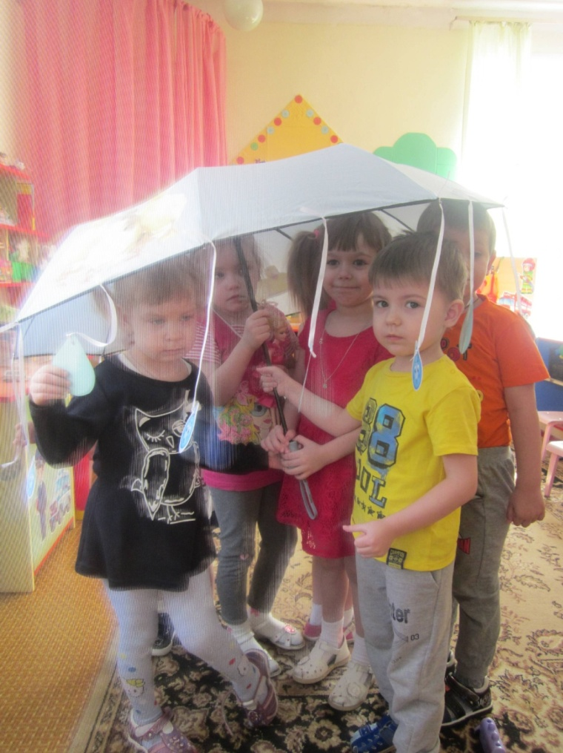
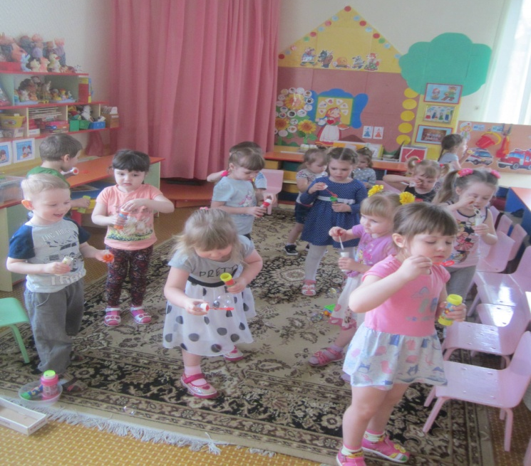
ПОДВИЖНЫЕ ИГРЫ
Цель: Учить бегать врассыпную, не наталкиваясь друг на друга. Развивать ловкость ,внимание.
1.Скворечники.
2.Птички и птенчики.
3.Солнышко и дождик.
4.Через ручеёк.

Slide 7
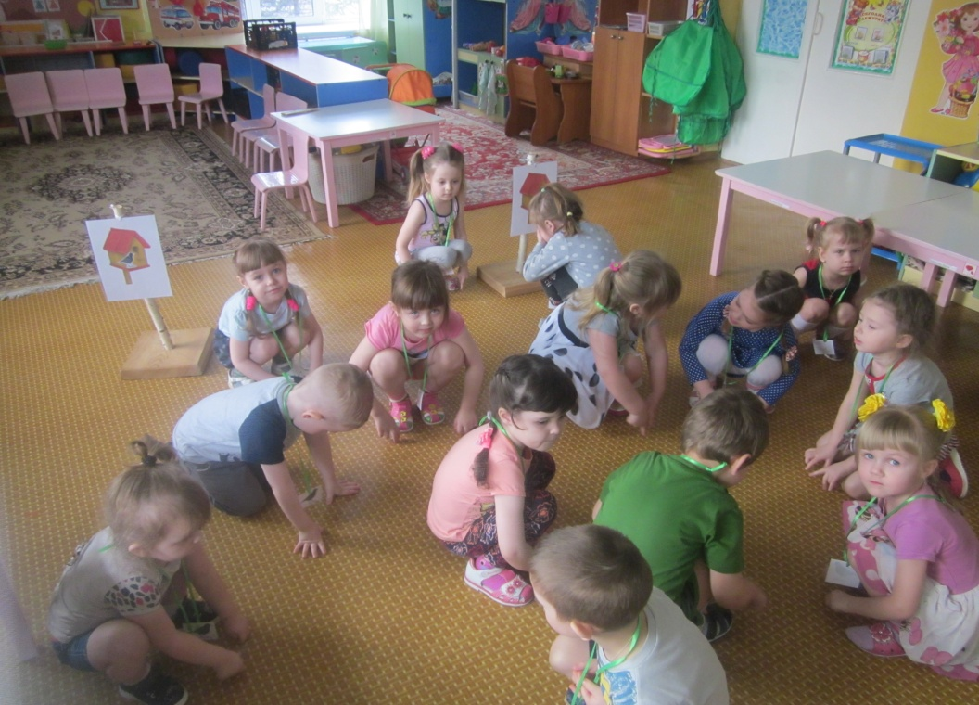
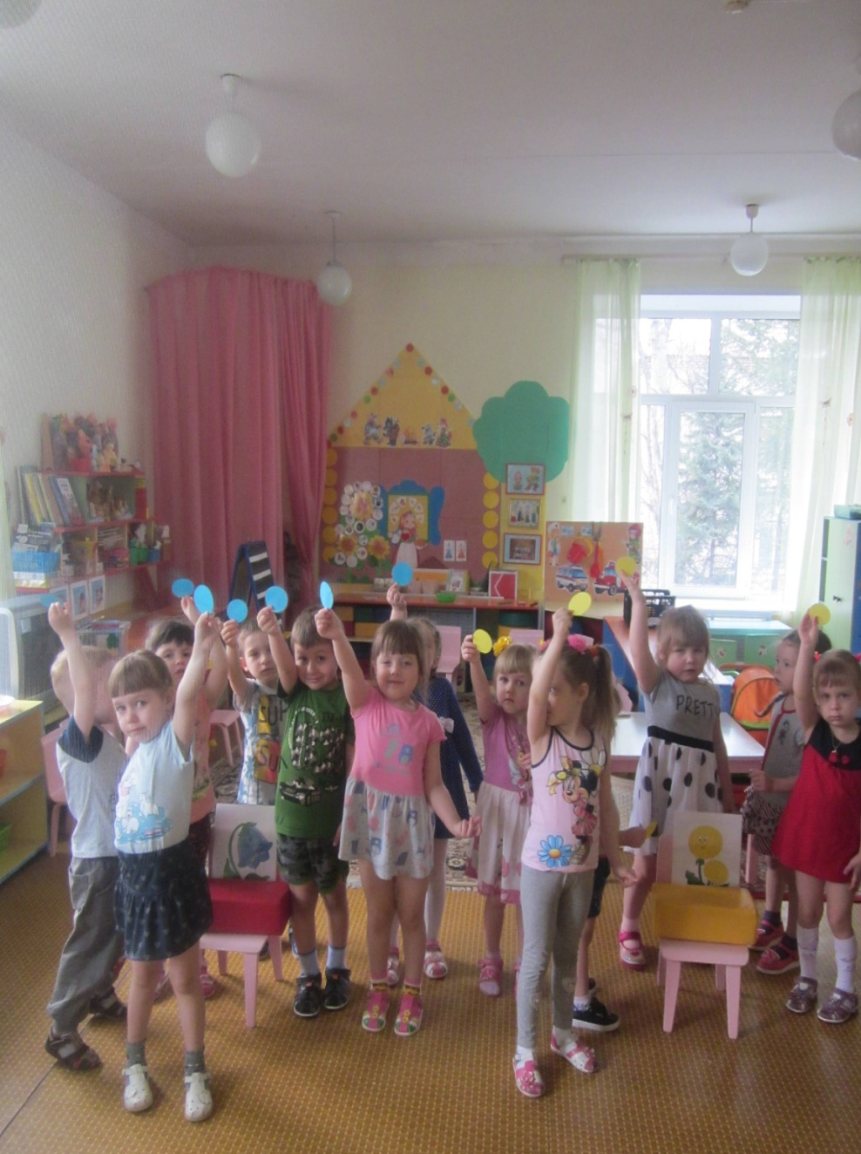

Slide 8
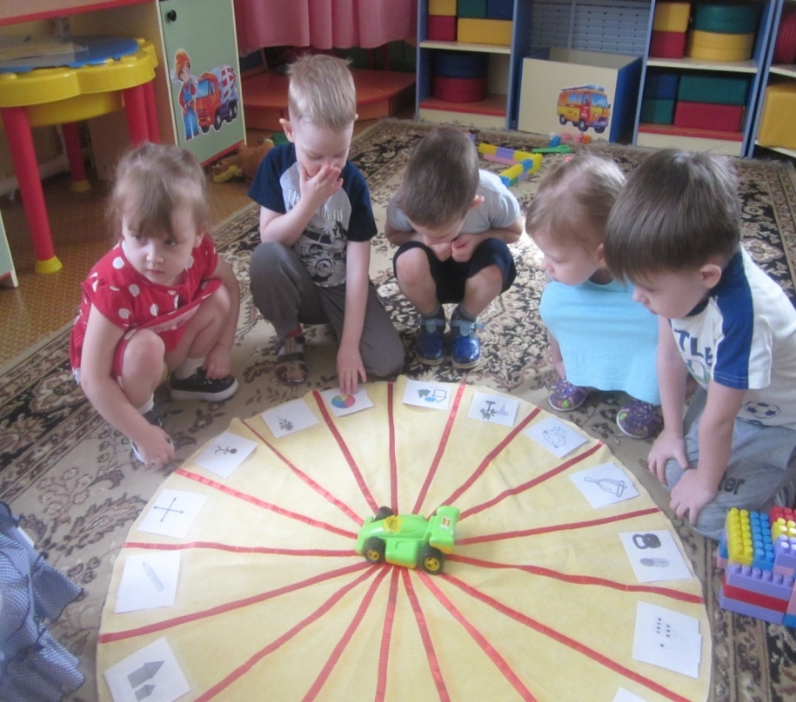
ДИДАКТИЧЕСКИЕ ИГРЫ (ТРИЗ)
Цель:Учить называть времена года по иллюстрациям; их характерные признаки. Закрепить умения выявлять объект, его имена признаков.
1.Времена года(круги Луллия).
2.Карусель (имена признаков).
3.Одень Машу и Ваню на
прогулку.
4.Чей детеныш?
5.Кто где живет?
6.Живая и неживая природа.

Slide 9
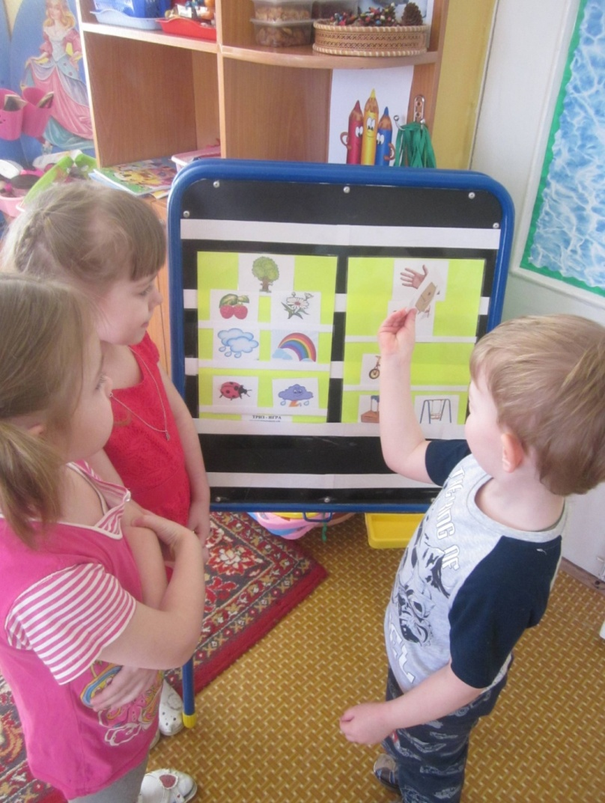

Slide 10
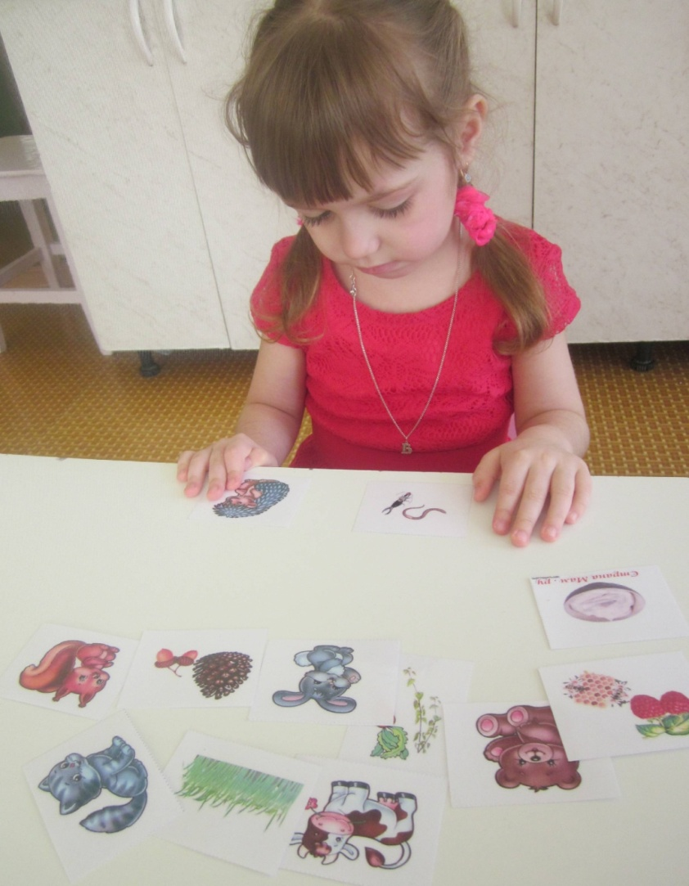

Slide 12
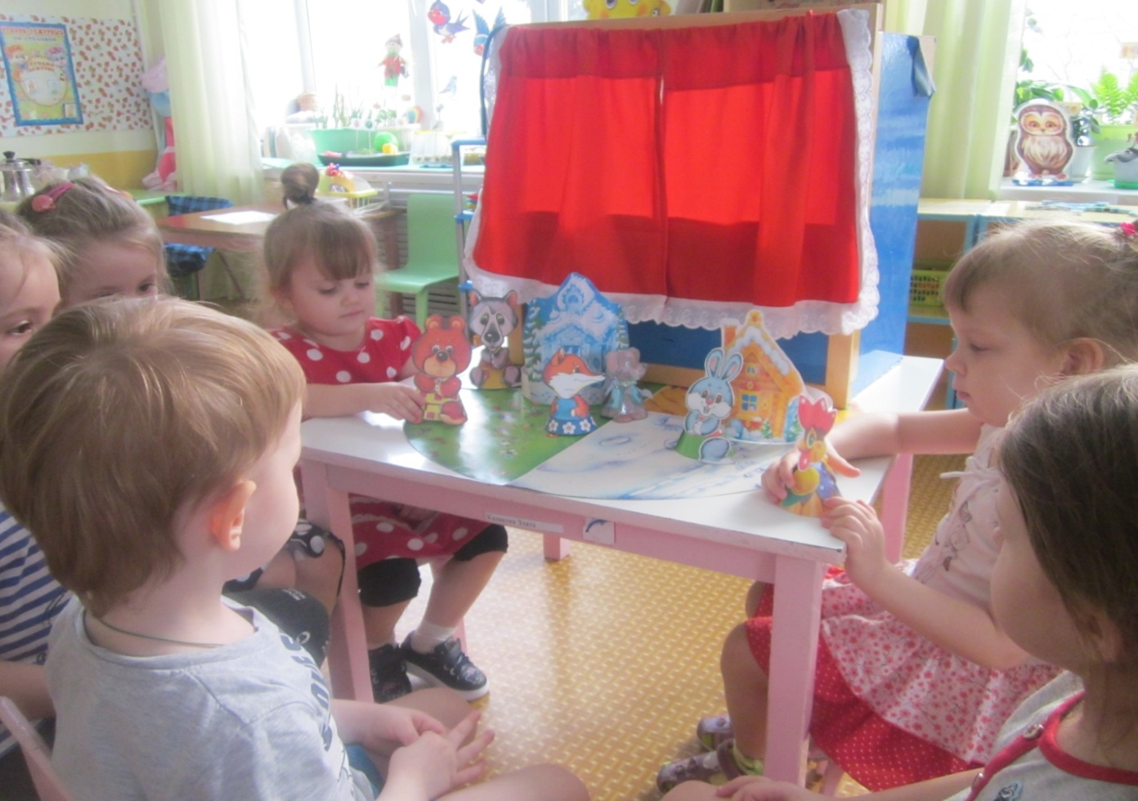
ТЕАТРАЛИЗОВАННАЯ ДЕЯТЕЛЬНОСТЬ
Цель: Закрепление умения строить диалоги с партнёром. используя интонации, выражающие чувства героев.
Сказка «Заюшкина избушка»

Slide 13
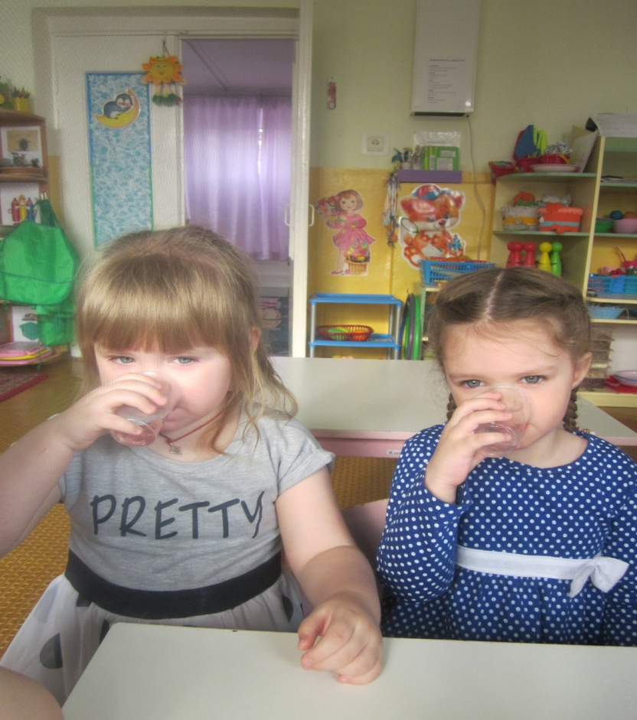
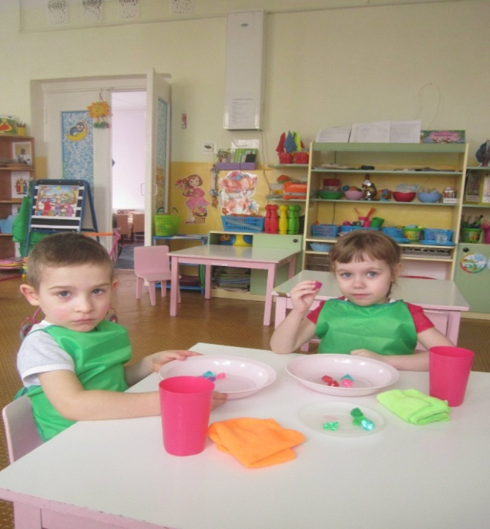
ОПЫТЫ и трудовая деятельность
Цель: Продолжать знакомить детей с простейшими способами обследования объектов и учить делать простейшие выводы.
1.Вода и ее свойства.
2.Хитрые семена.
3.Сухая и влажная почва.

Slide 15
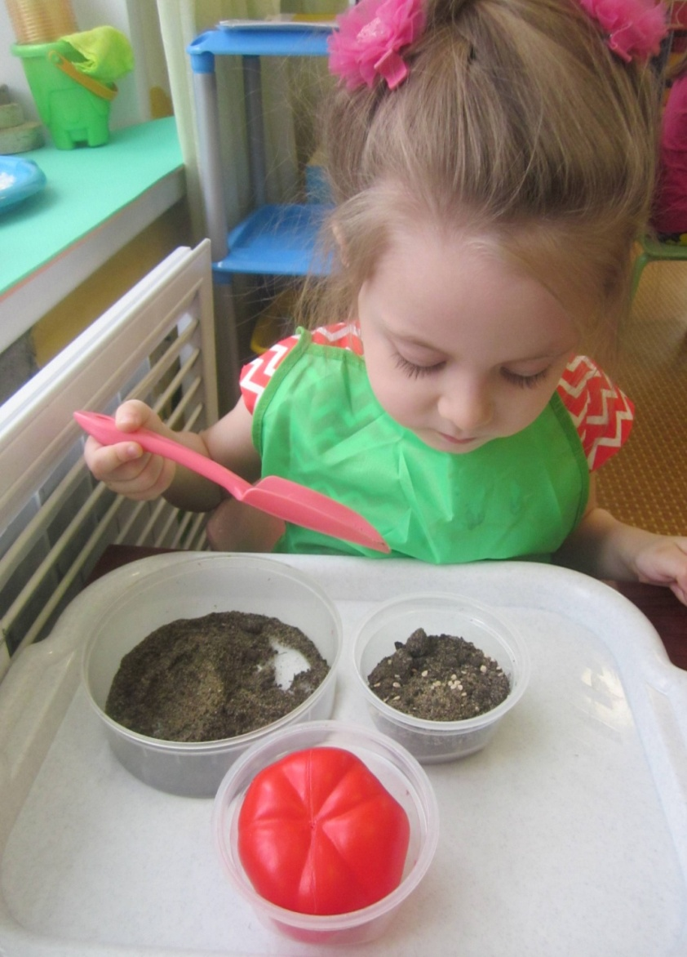
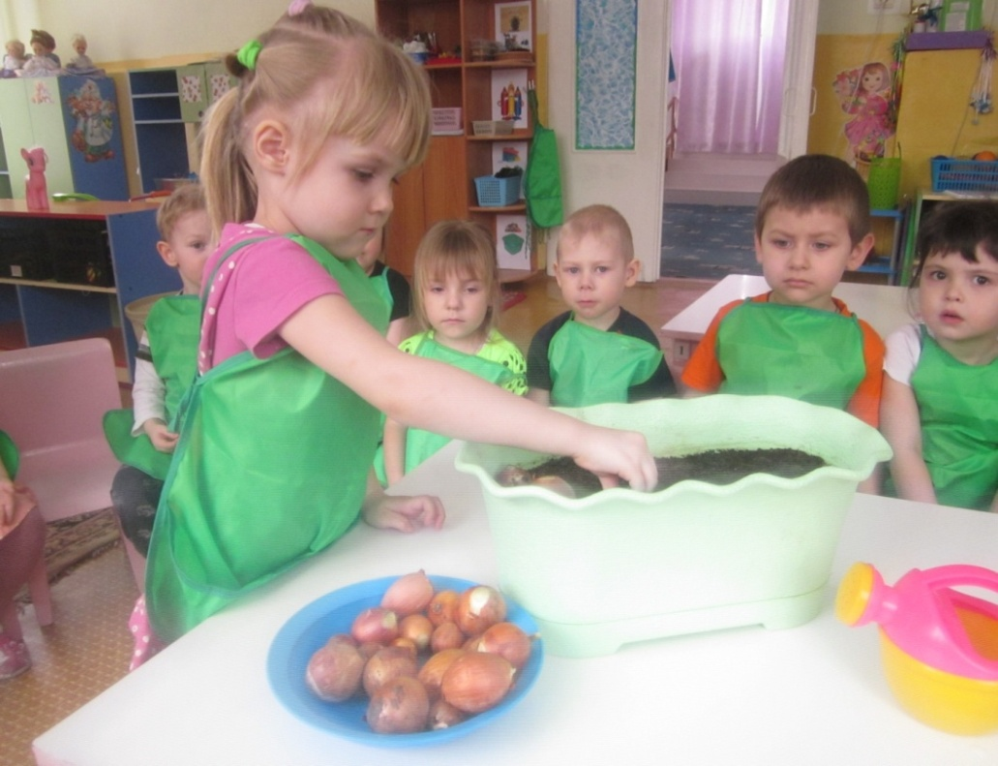

Slide 16
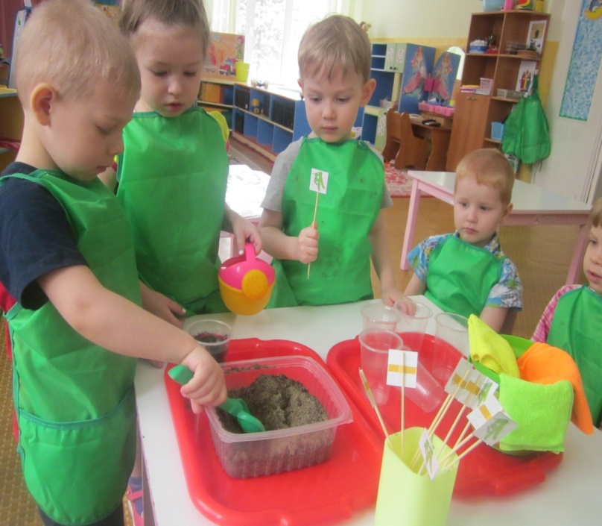

Slide 17
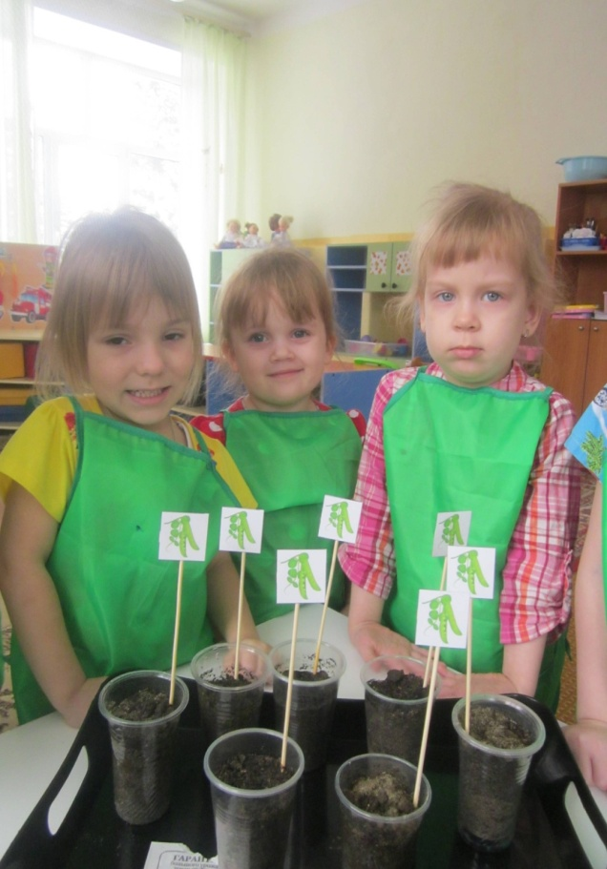
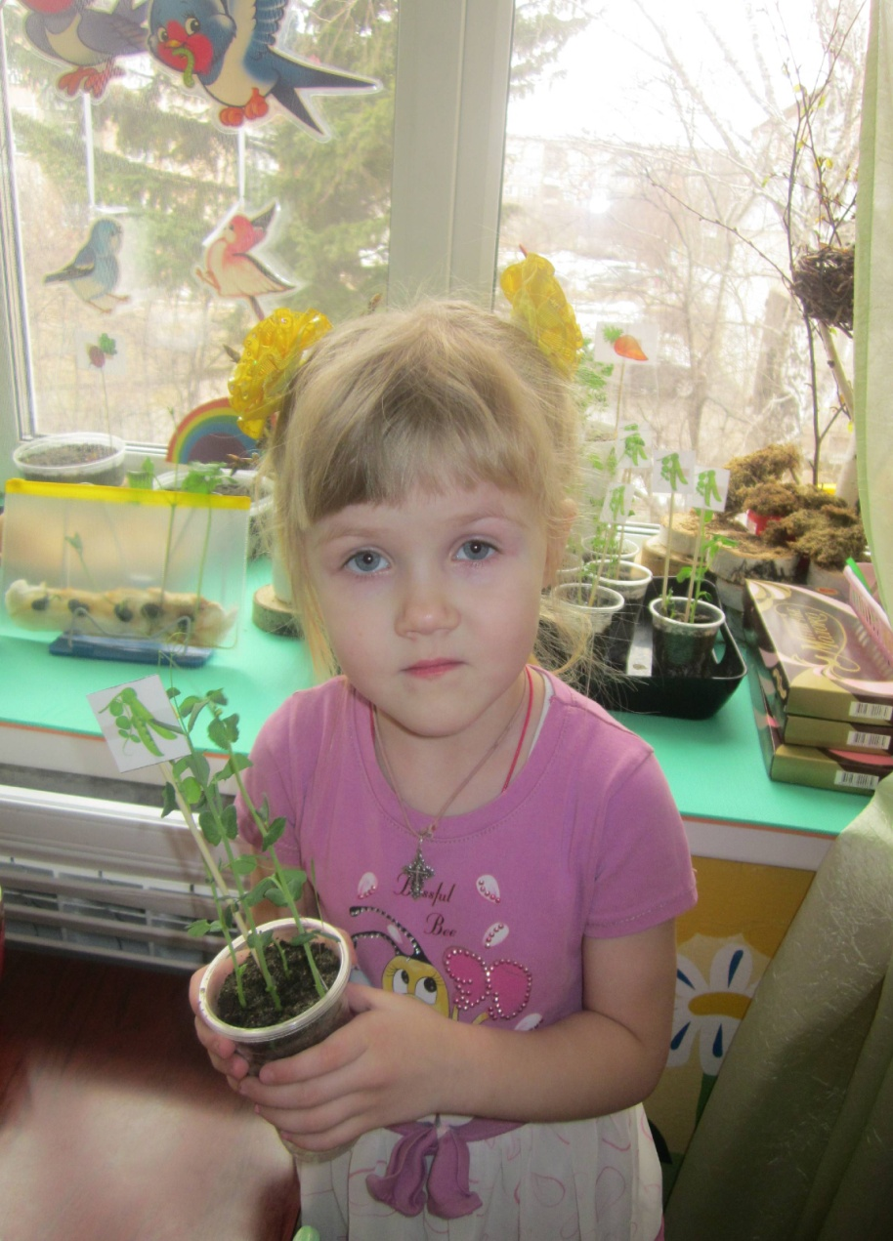

Slide 18
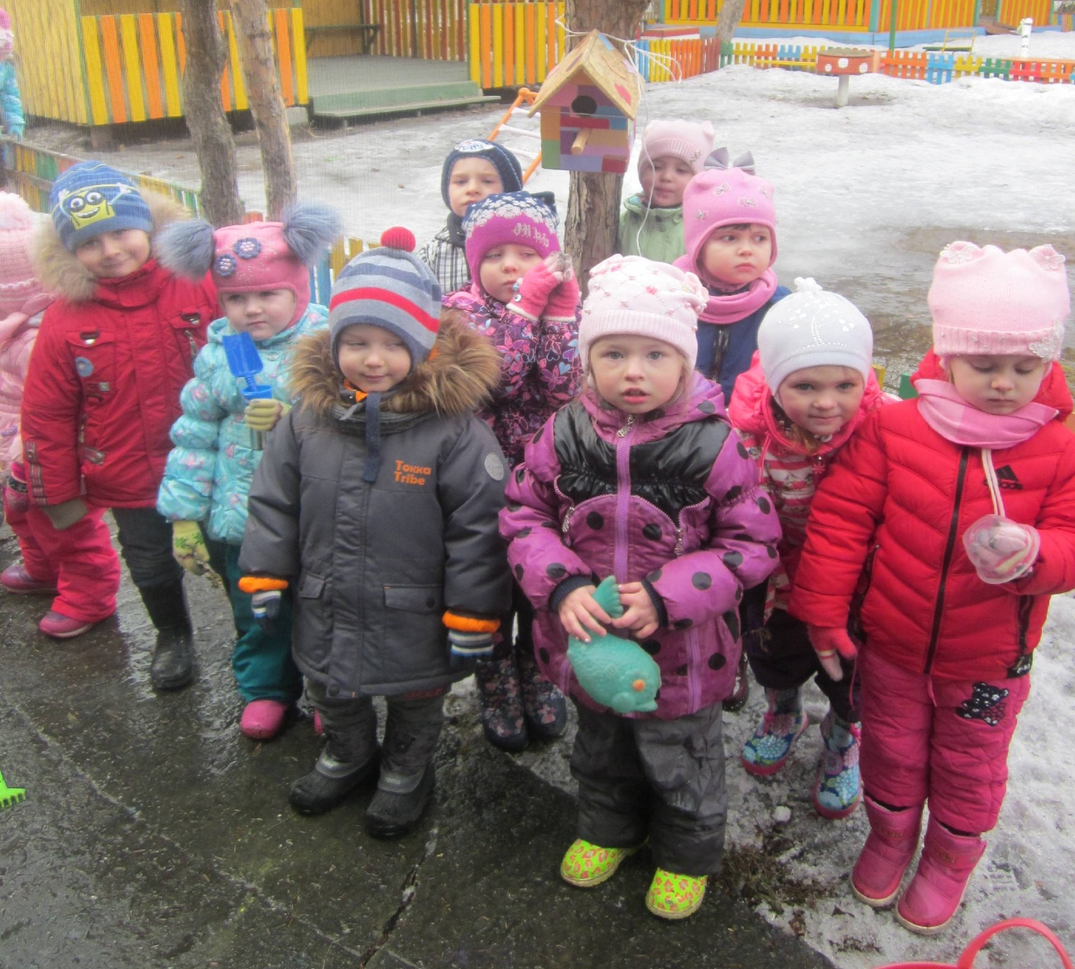
Прогулка
Цель: Укрепление здоровья детей.

Slide 19
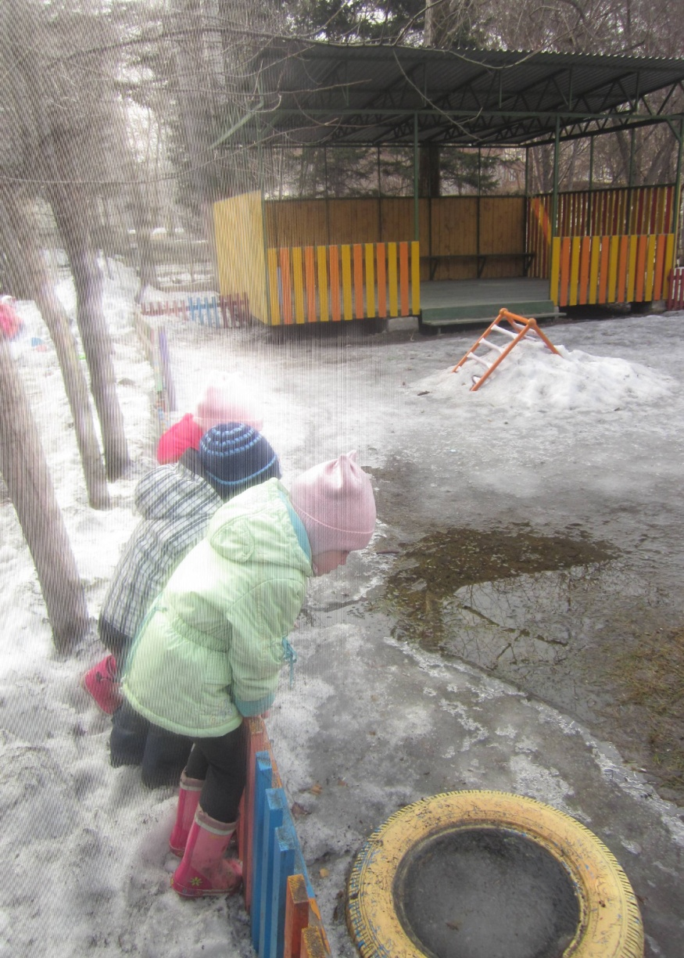
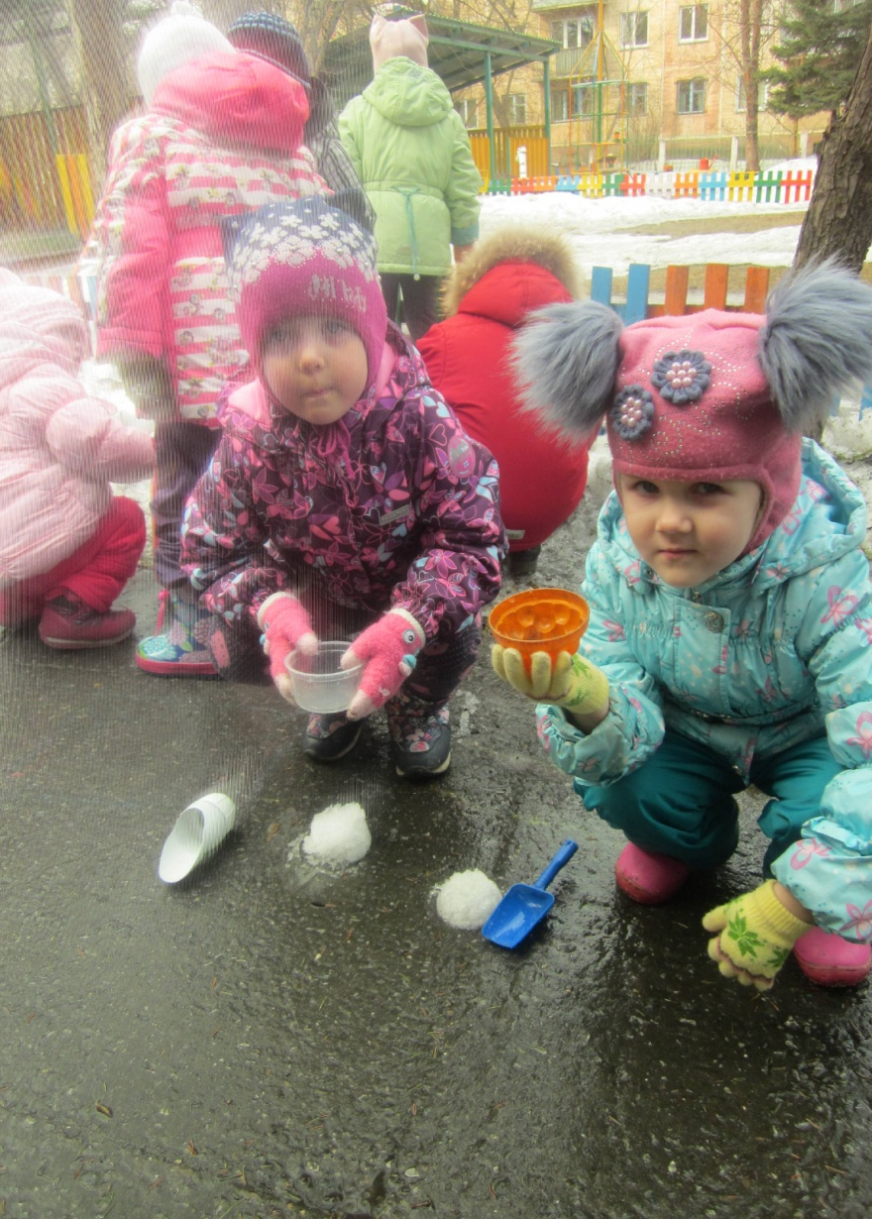

Slide 20
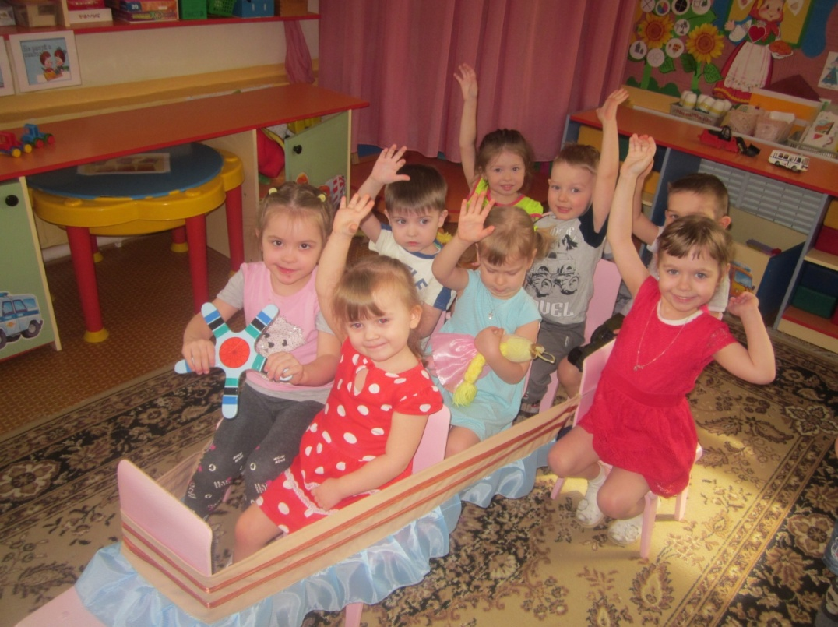
СЮЖЕТНО-РОЛЕВЫЕ ИГРЫ
Цель: Помогать детям объединяться для игры в группы и поощрять попытки детей самостоятельно подбирать атрибуты для той или иной роли.
1.Семья готовится к весне.
2. Собираемся на прогулку.
3.Поездка в весенний лес.

Slide 21
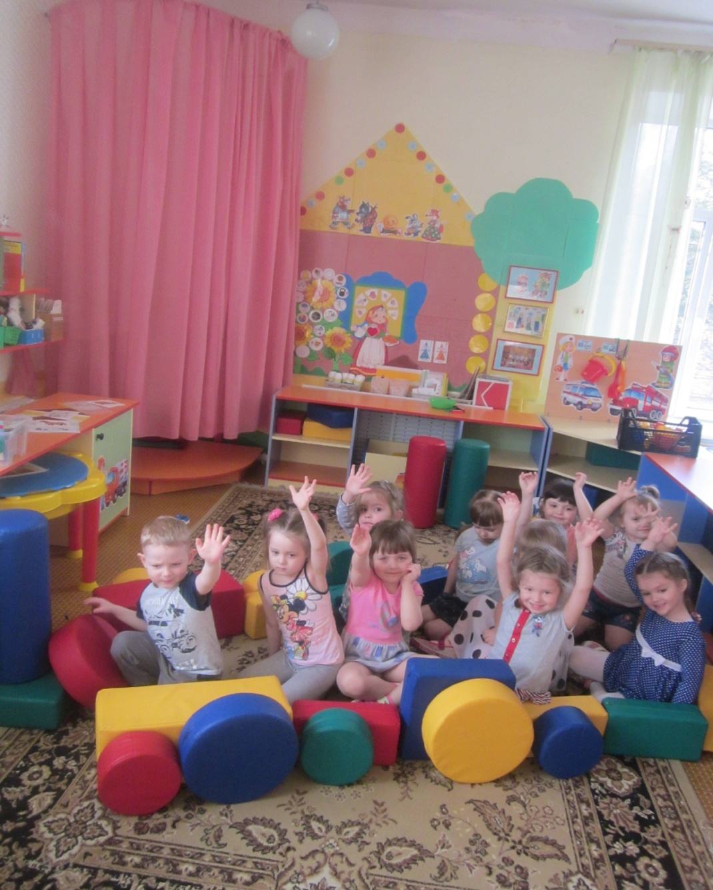

Slide 22
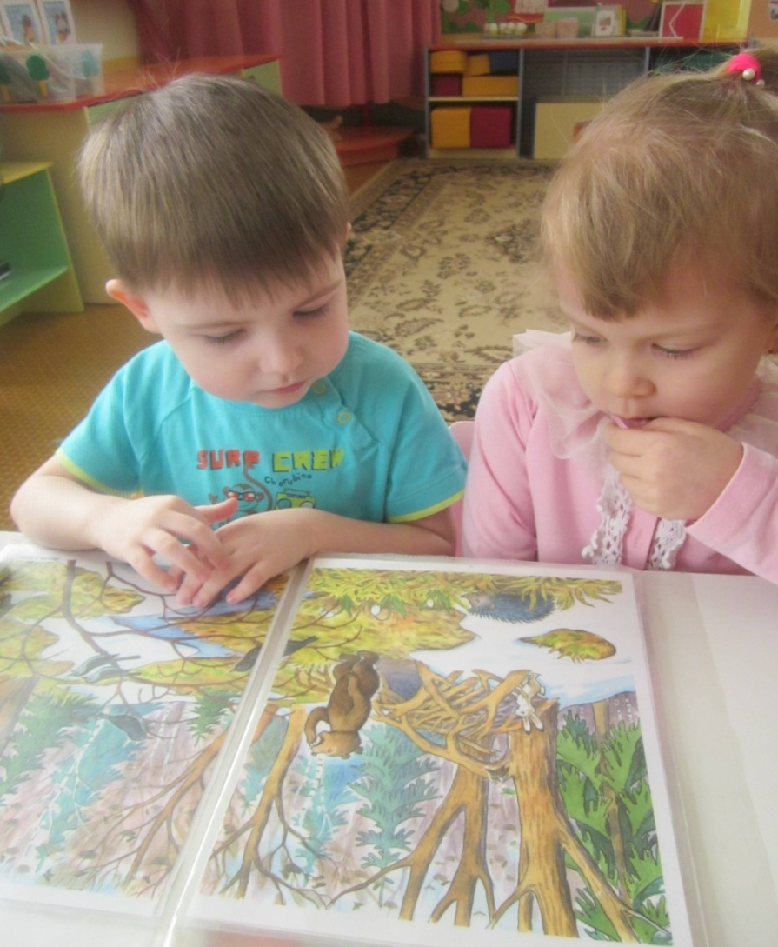
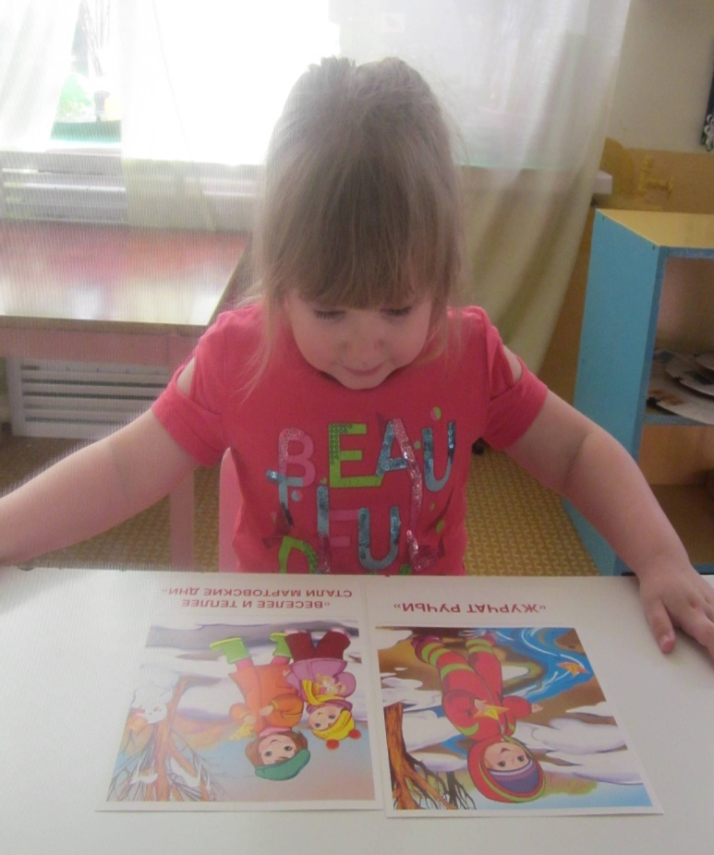
РАССМАТРИВАНИЕ ИЛЛЮСТРАЦИЙ
Цель: Учить детей рассматривать иллюстрацию, понимать ее сюжет.

Slide 23
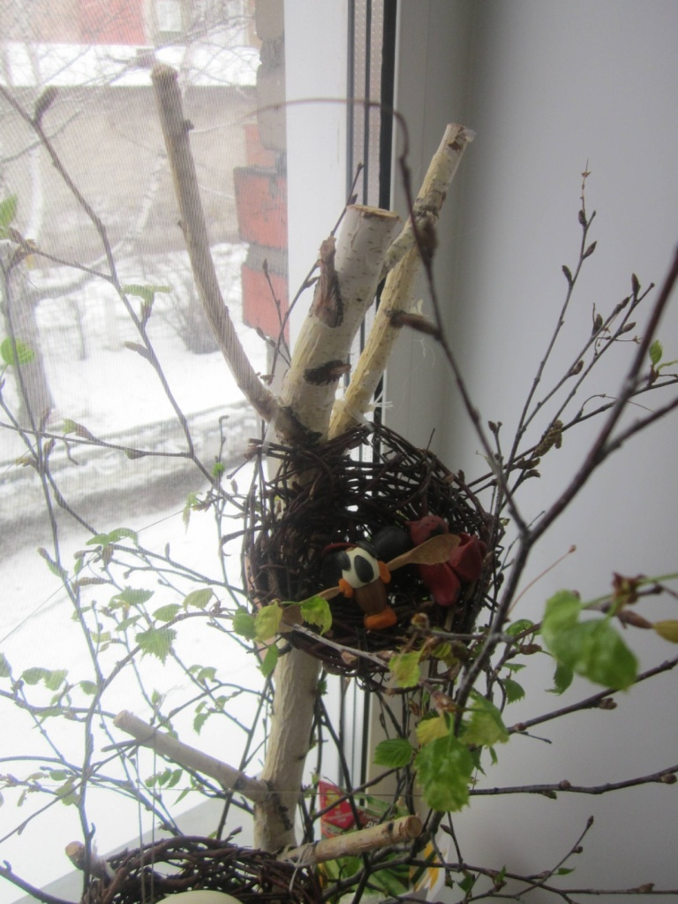
НОД
1.Формирование целостной картины мира «Прогулка в весеннем лесу».
2. Чтение художественной литературы . Л. Толстой «Пришла весна…»
3. Аппликация «Ледоход».
4.Рисование «Весенние сосульки».
5.Лепка «Воробей».

Slide 24
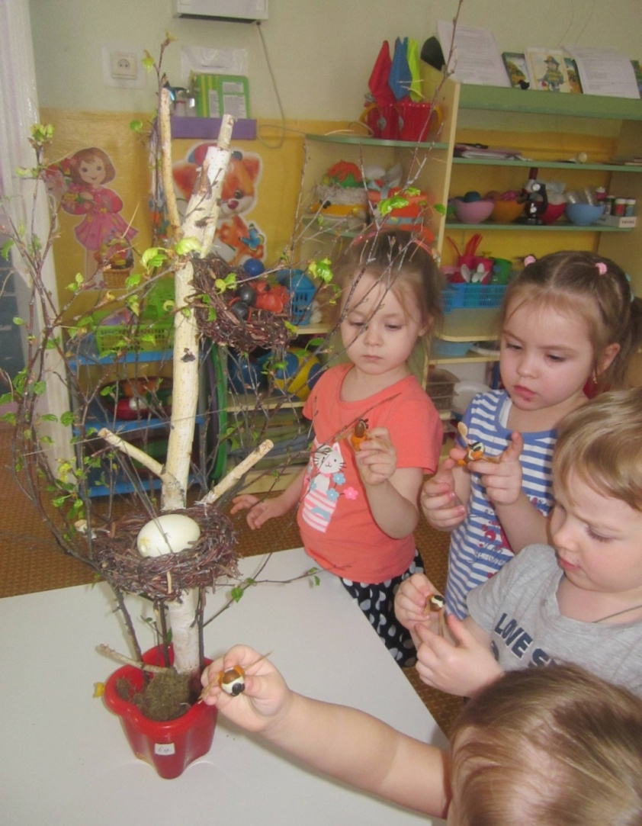

Slide 25
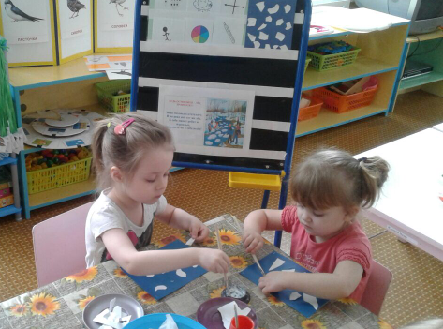

Slide 26
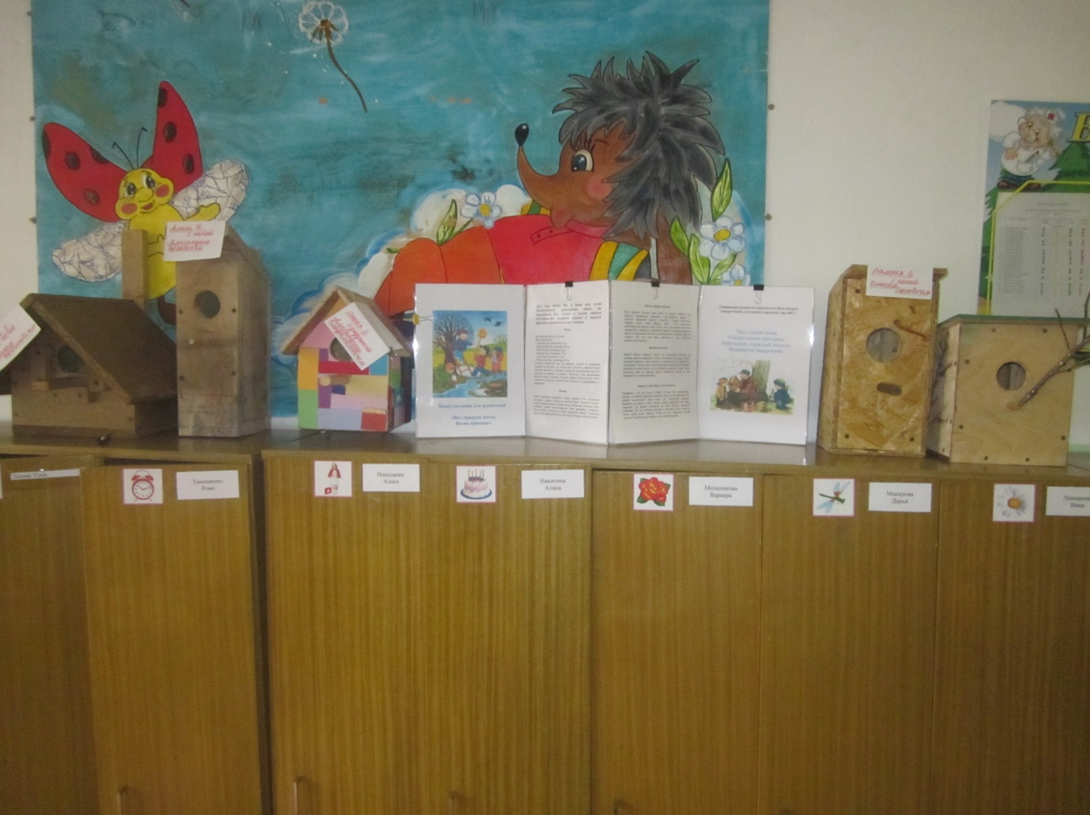
РАБОТА С РОДИТЕЛЯМИ
1.Знакомство родителей с проектом её актуальностью.
2.Рекомендации: «Поделки с любимыми мамочками и папочками».
3.Консультация: «Как в домашних условиях можно провести поисковую-экспериментальную деятельность».
4. «Забота о птицах» - изготовление скворечников.

Slide 27
Мы с папой моим Птицам домик мастерим. Небольшой, опрятный внешне. Называется скворечник.

Slide 28
Спасибо за внимание !

